Slide 1
Data Structure
复旦大学软件学院

Slide 2
Lecture 5
图

Slide 3
Part I
DAG图

Slide 4
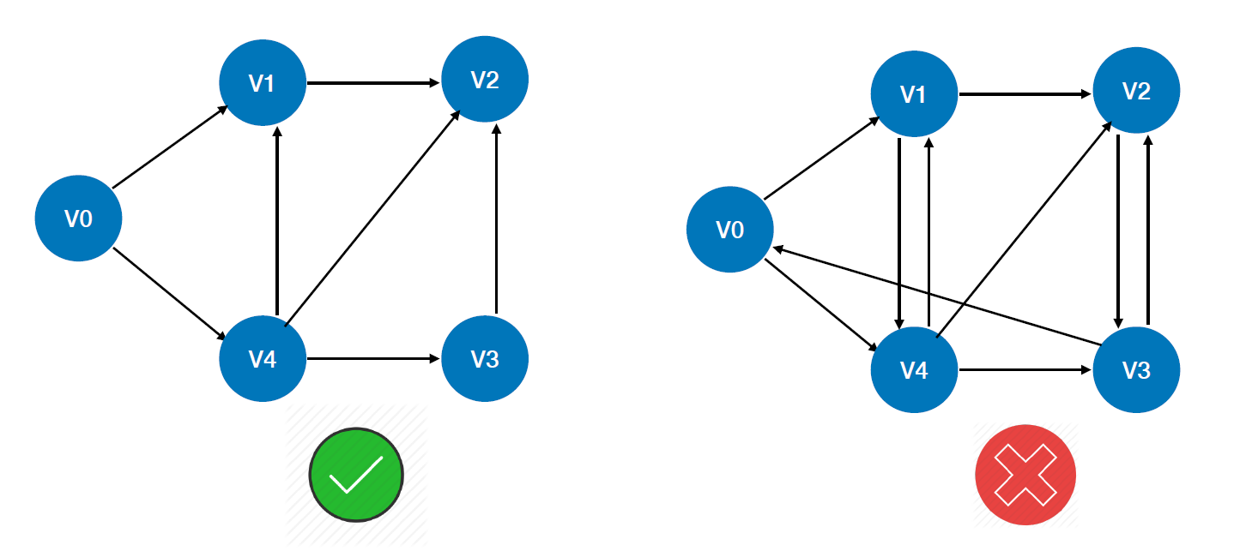
DAG图的定义
若一个有向图中不存在环，则称为有向无环图，简称DAG图（Directed Acyclic Graph）
常见应用：描述表达式、拓扑排序、关键路径

Slide 5
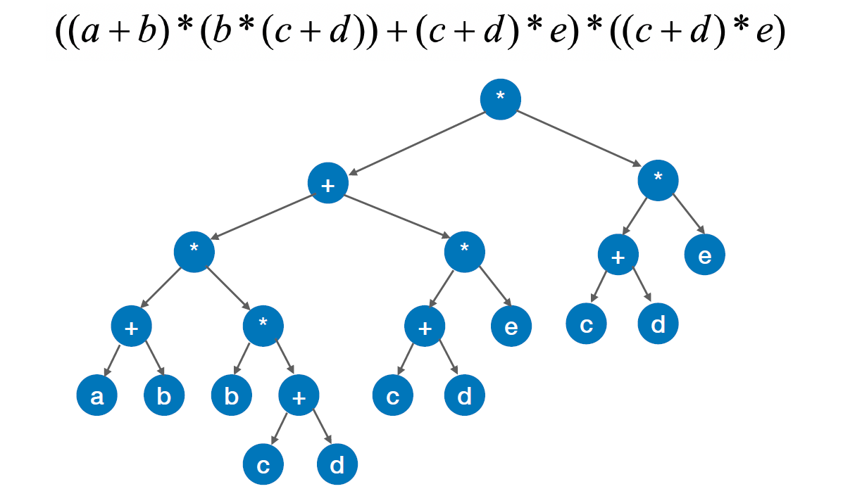
DAG图描述表达式示例一

Slide 6
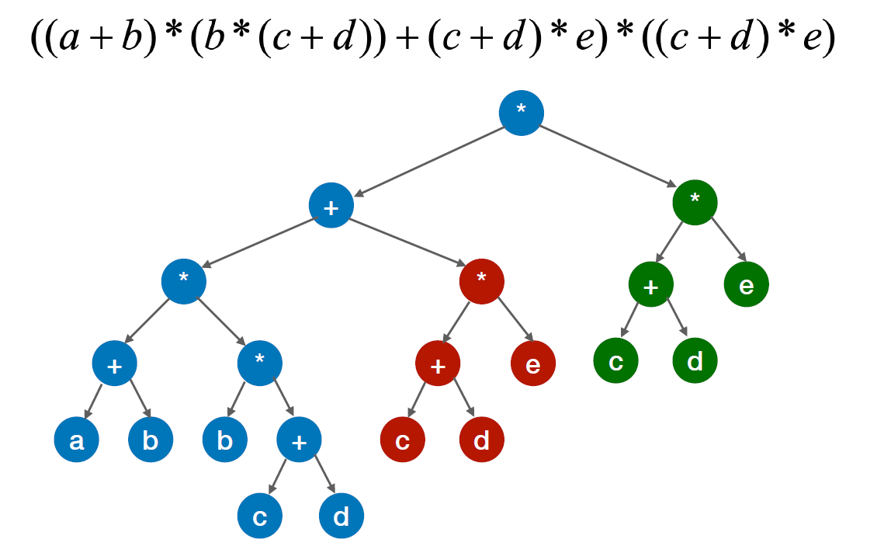
DAG图描述表达式示例一

Slide 7
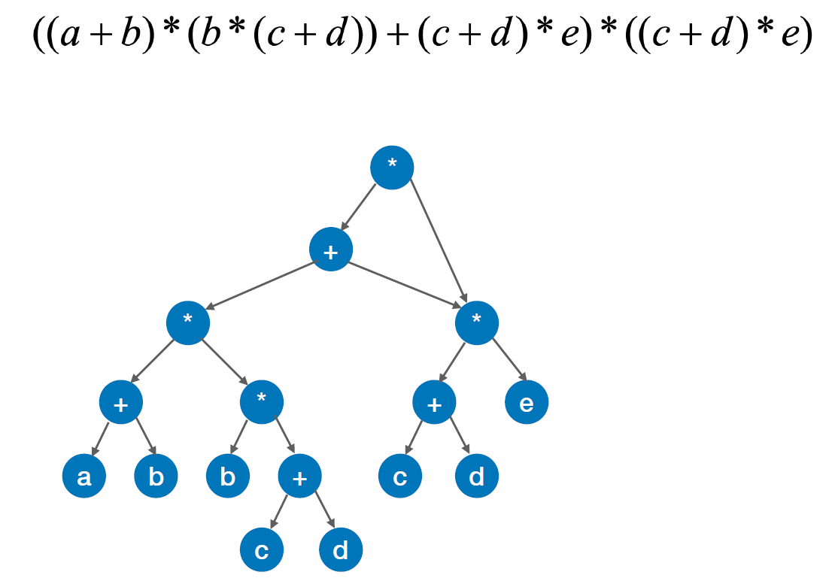
DAG图描述表达式示例一

Slide 8
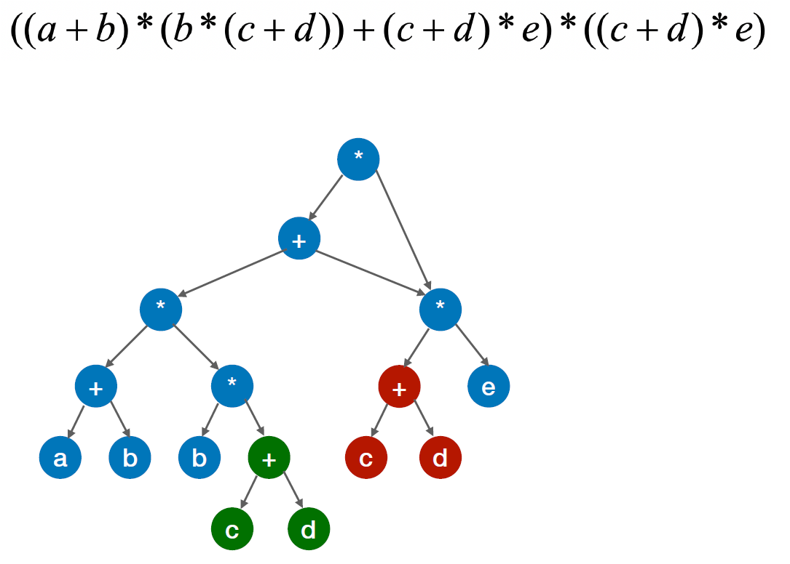
DAG图描述表达式示例一

Slide 9
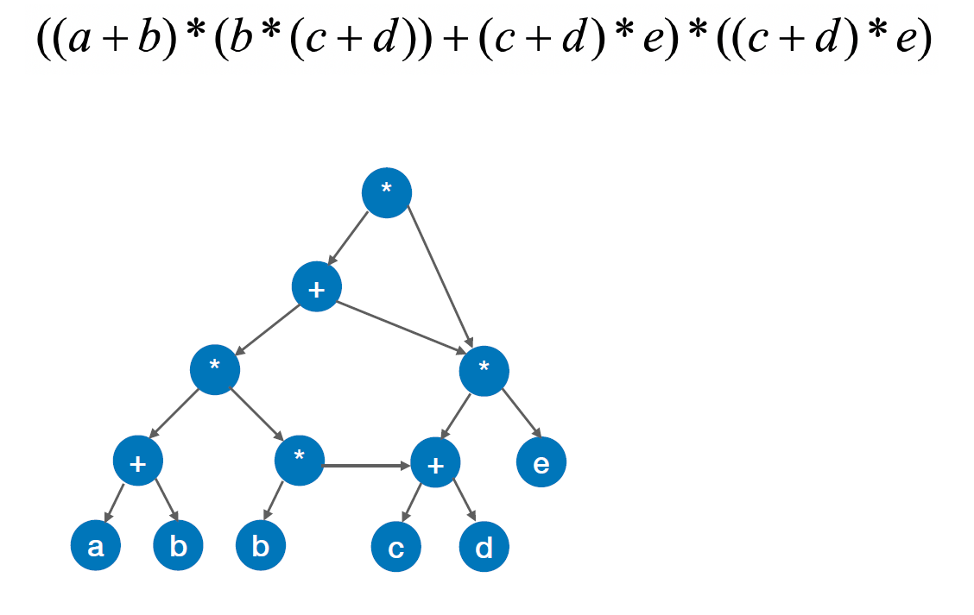
DAG图描述表达式示例一

Slide 10
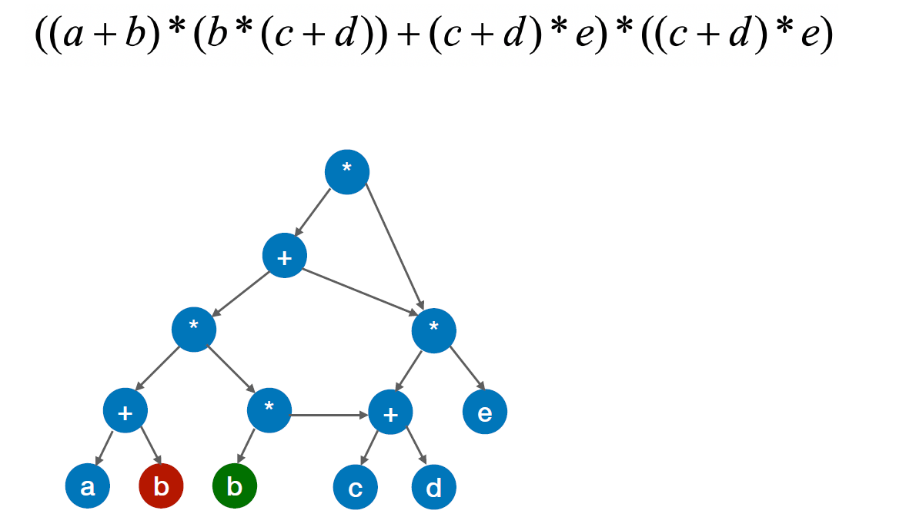
DAG图描述表达式示例一

Slide 11
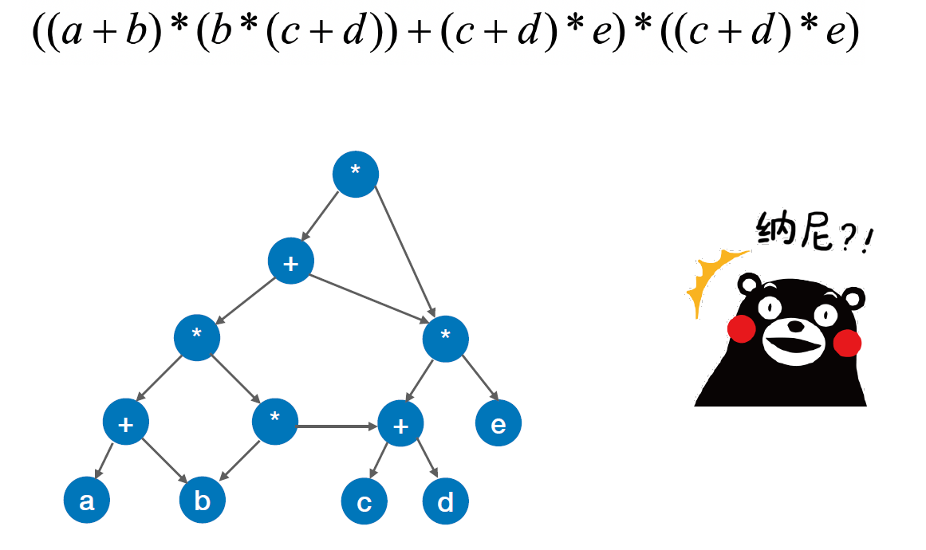
DAG图描述表达式示例一

Slide 12
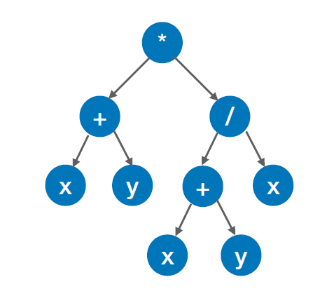
DAG图描述表达式示例二
用DAG图描述表达式(x+y)((x+y)/x)时，需要的结点数至少是： A. 5 B. 6 C. 8 D.9

Slide 13
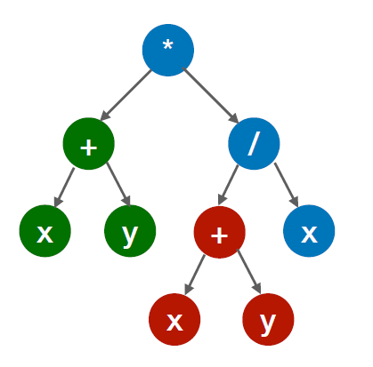
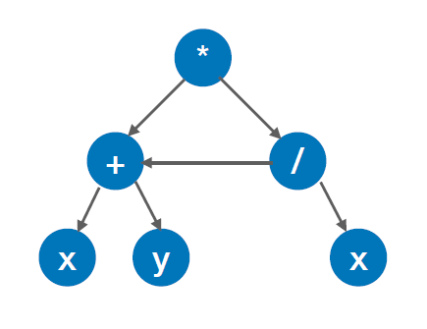
DAG图描述表达式示例二

Slide 14
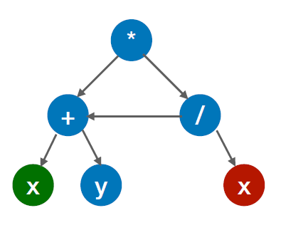
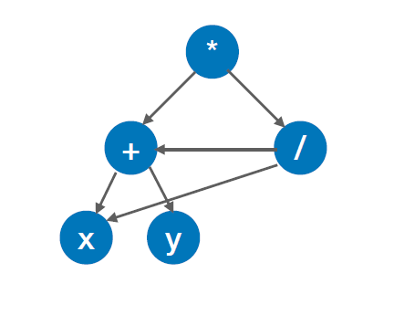
DAG图描述表达式示例二

Slide 15
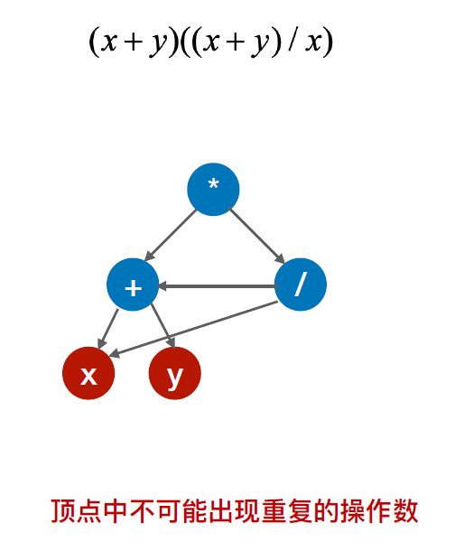
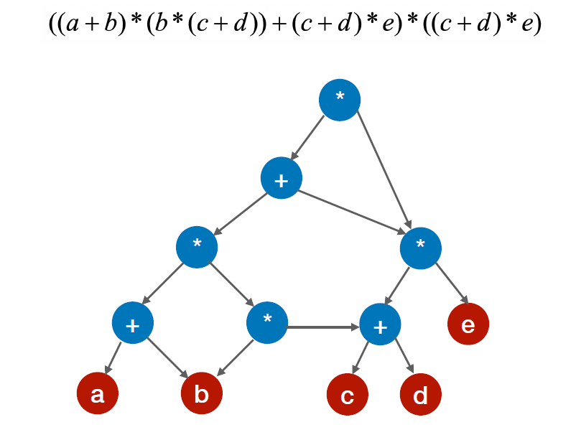
DAG图描述表达式

Slide 16
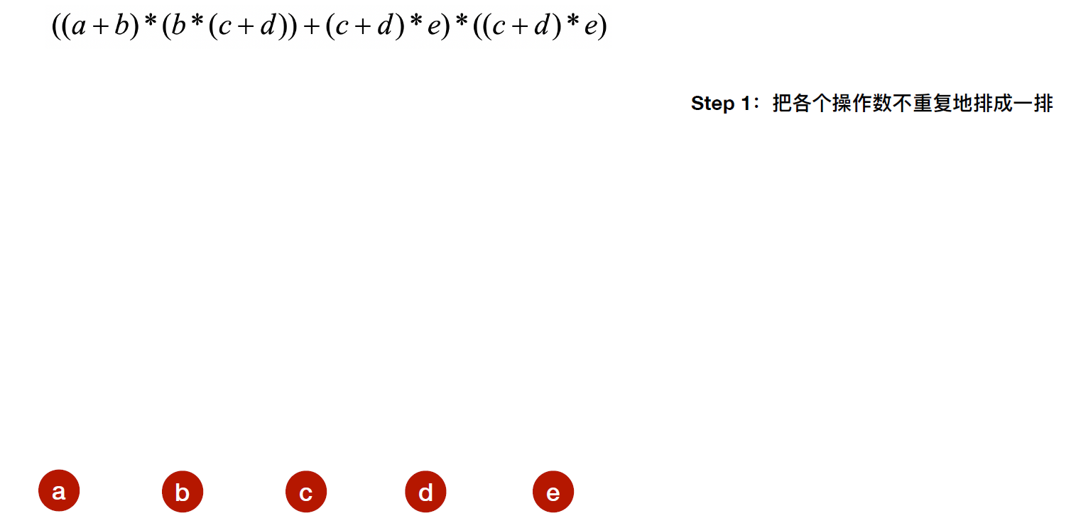
DAG图描述表达式解题过程

Slide 17
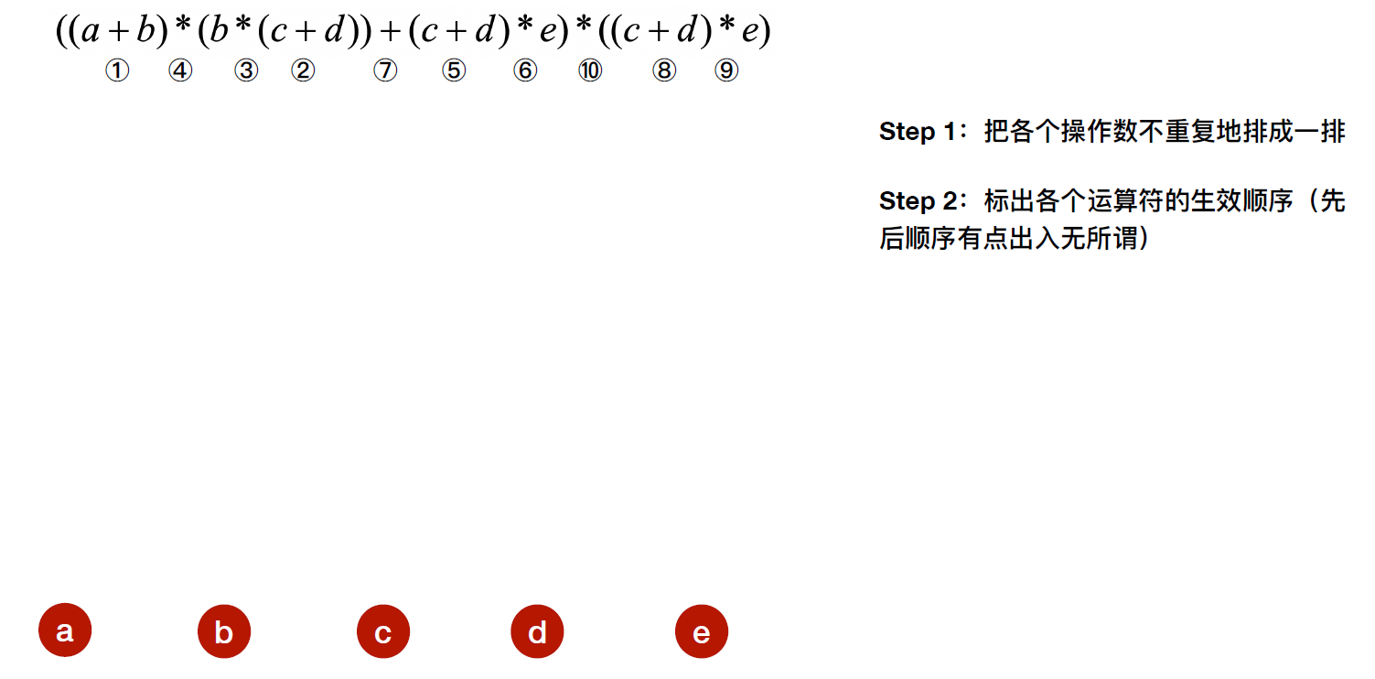
DAG图描述表达式解题过程

Slide 18
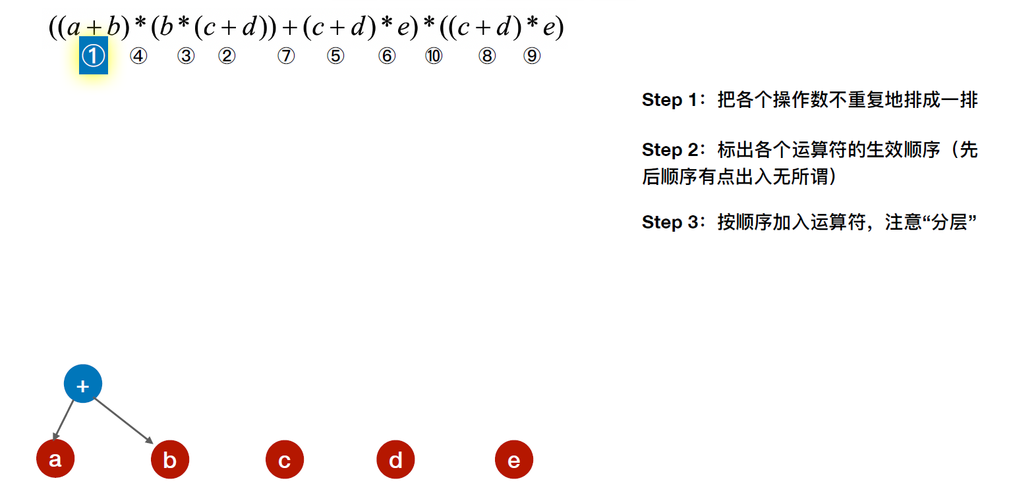
DAG图描述表达式解题过程

Slide 19
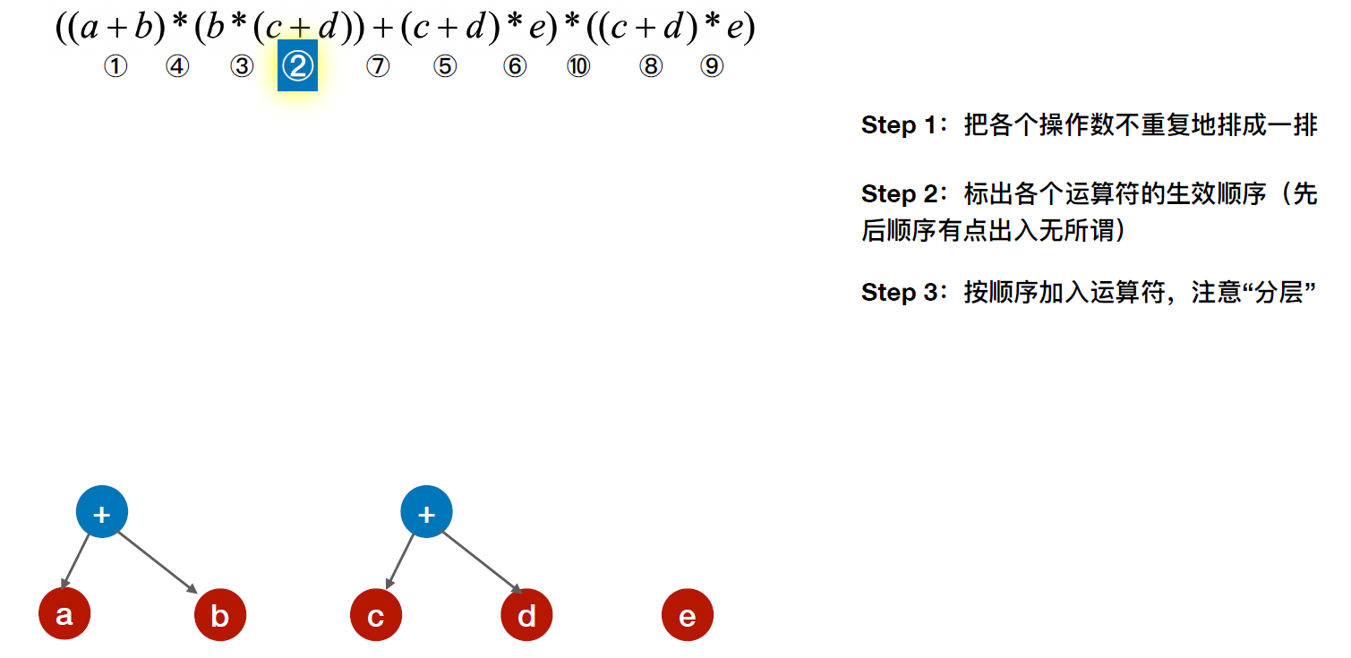
DAG图描述表达式解题过程

Slide 20
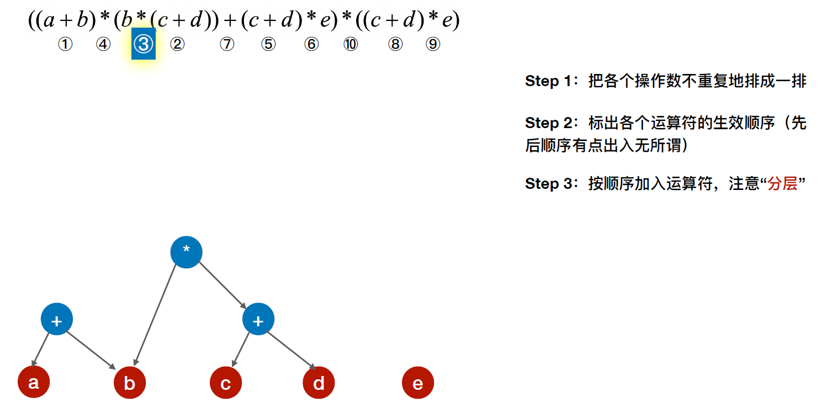
DAG图描述表达式解题过程

Slide 21
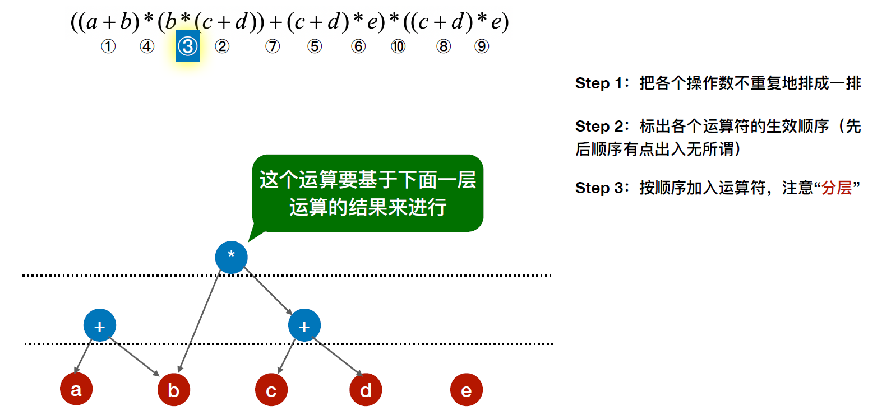
DAG图描述表达式解题过程

Slide 22
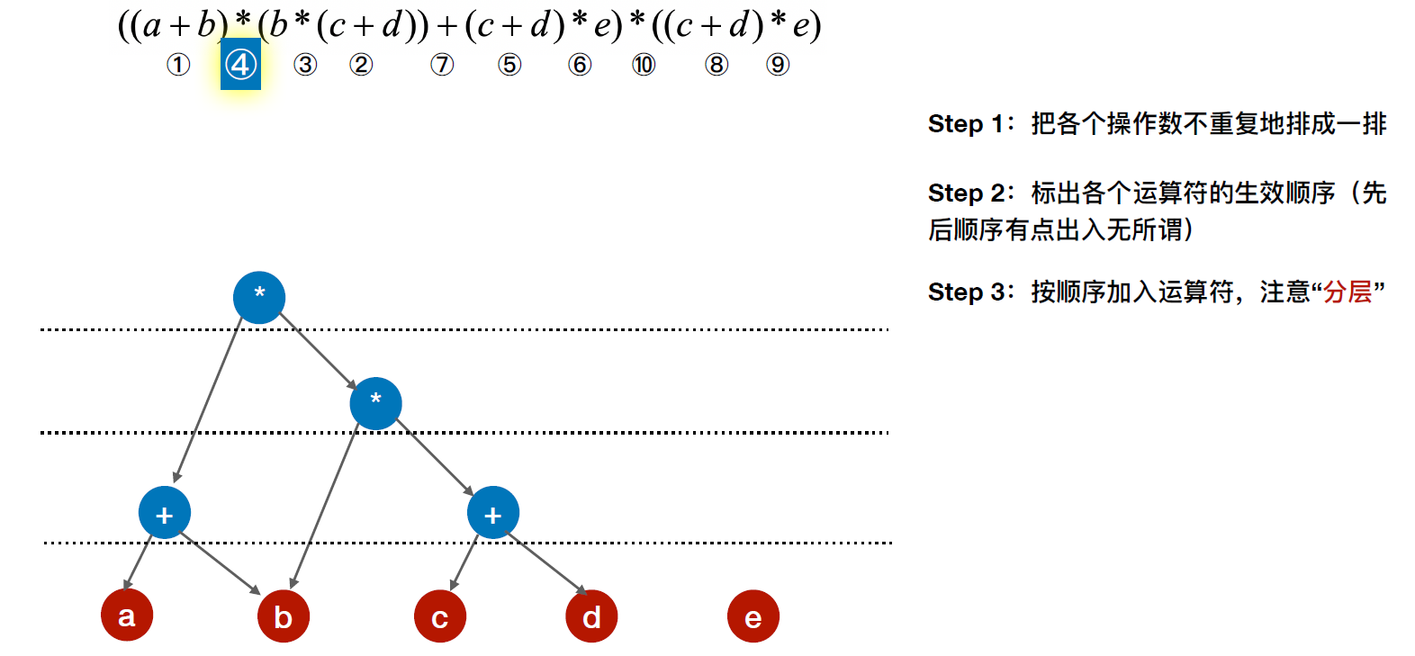
DAG图描述表达式解题过程

Slide 23
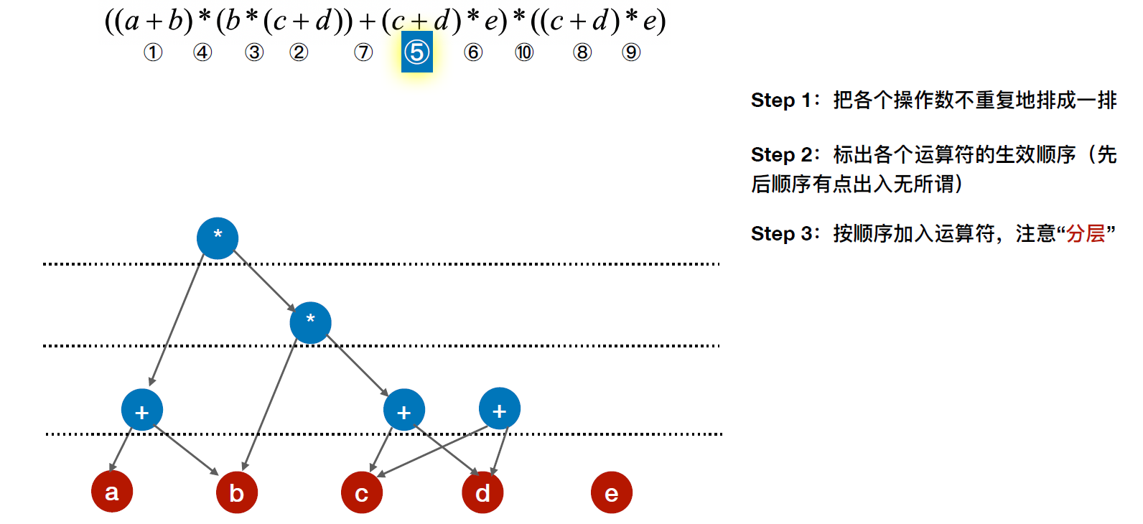
DAG图描述表达式解题过程

Slide 24
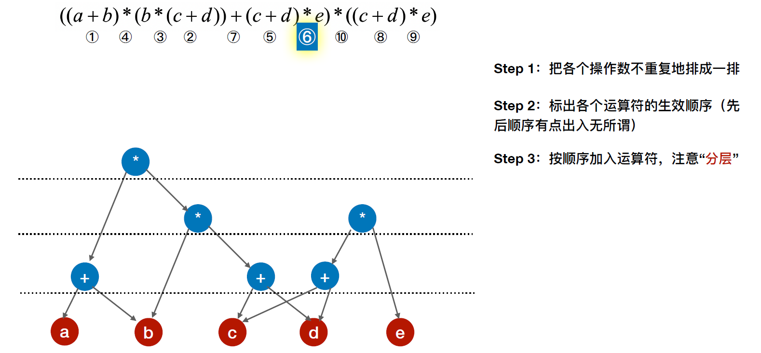
DAG图描述表达式解题过程

Slide 25
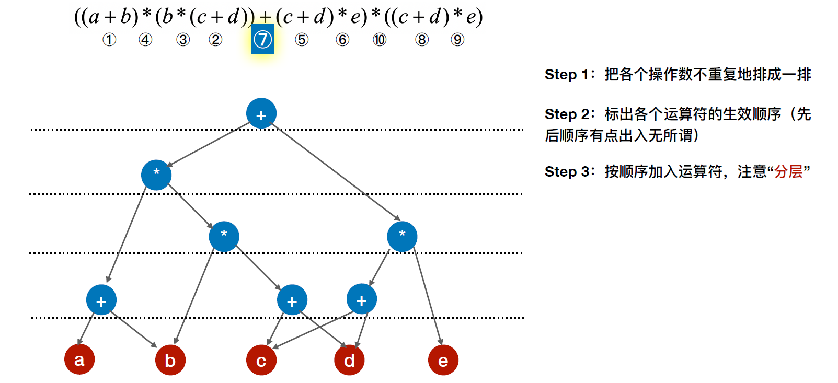
DAG图描述表达式解题过程

Slide 26
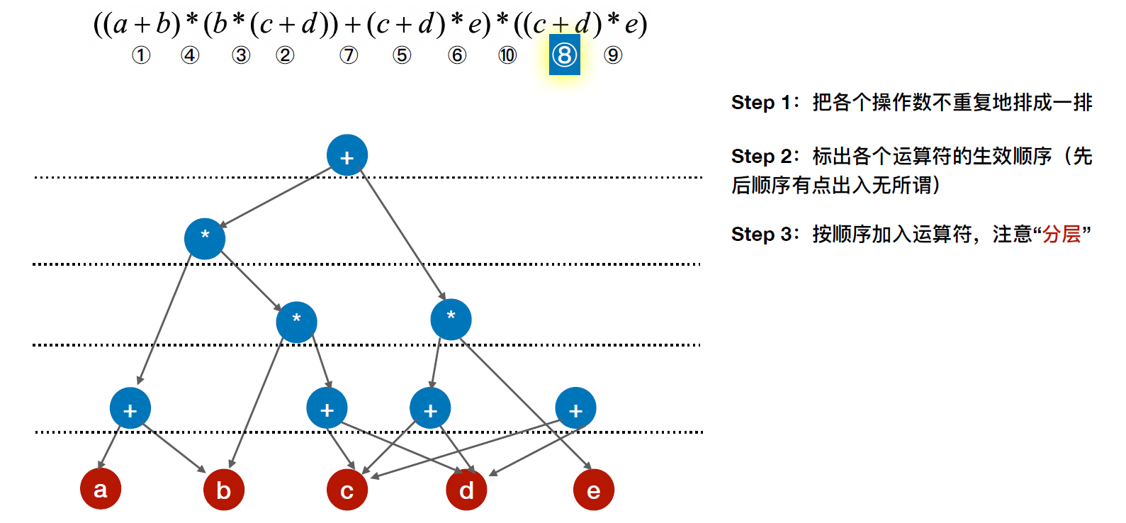
DAG图描述表达式解题过程

Slide 27
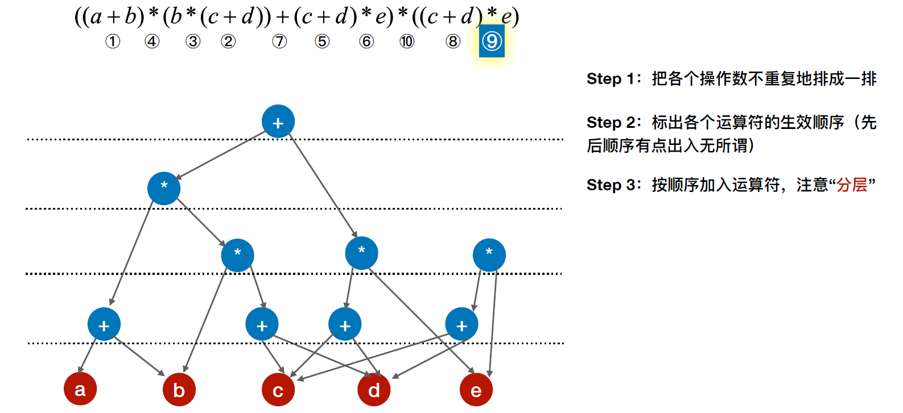
DAG图描述表达式解题过程

Slide 28
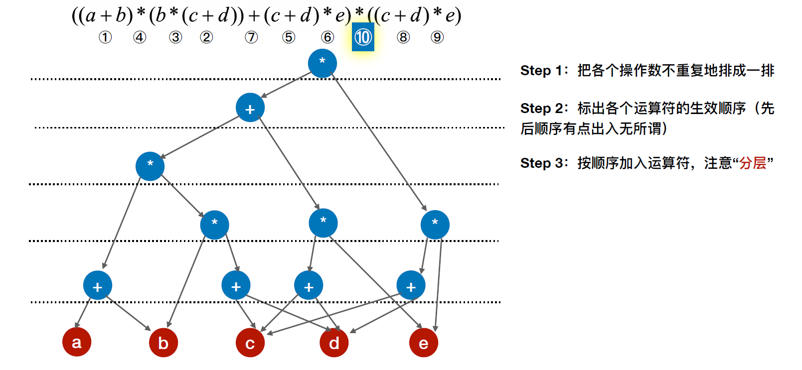
DAG图描述表达式解题过程

Slide 29
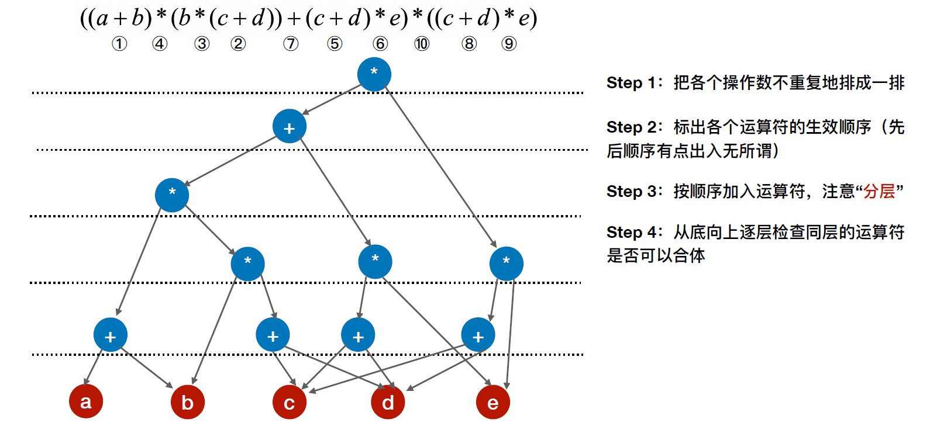
DAG图描述表达式解题过程

Slide 30
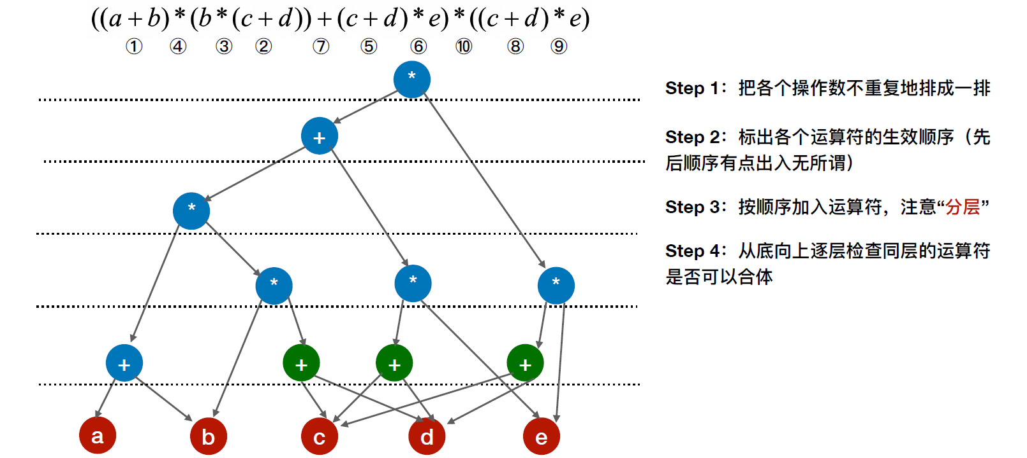
DAG图描述表达式解题过程

Slide 31
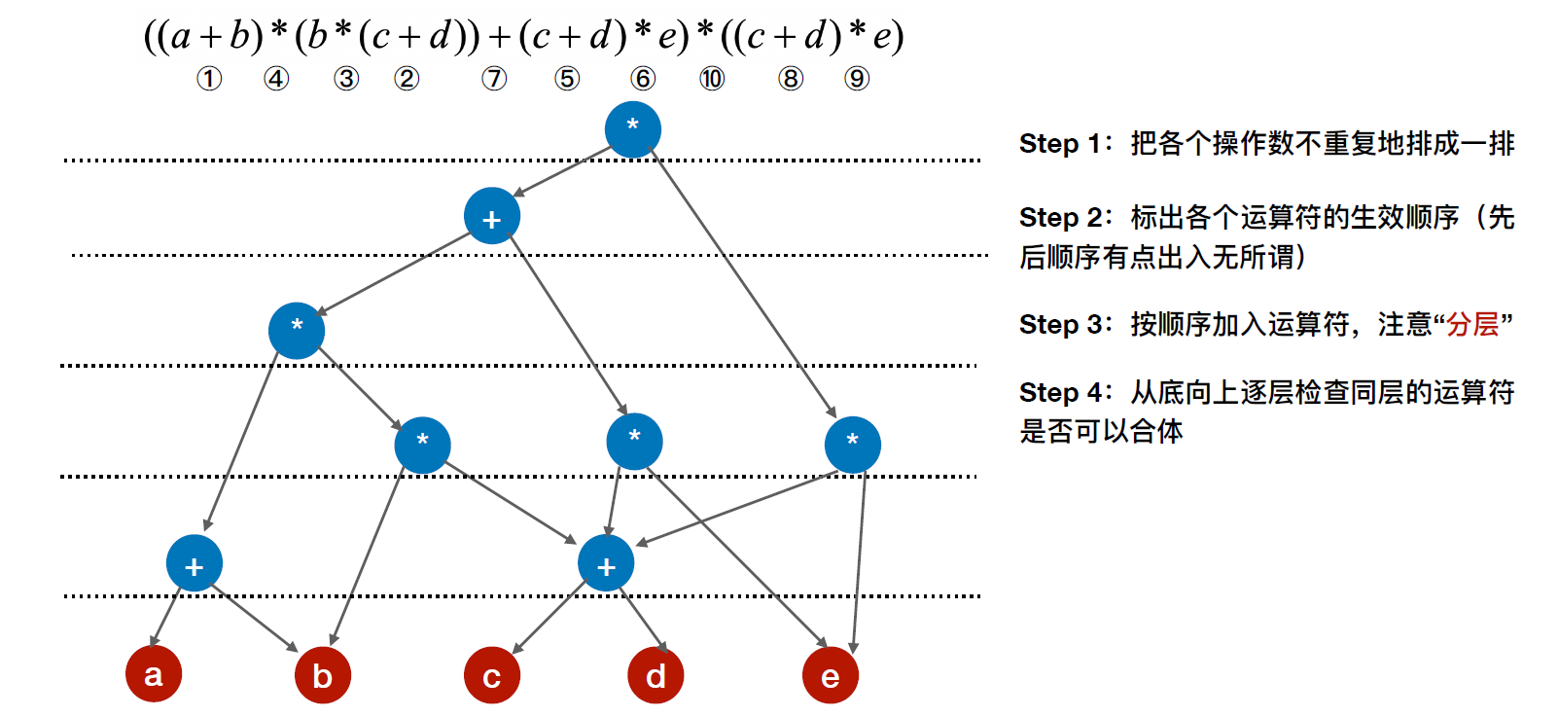
DAG图描述表达式解题过程

Slide 32
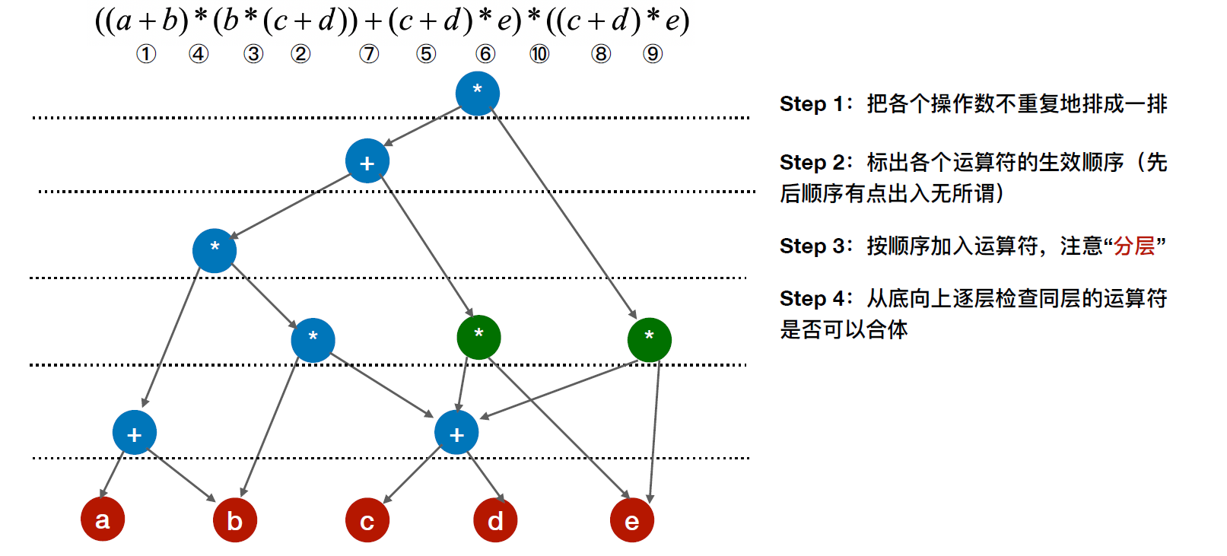
DAG图描述表达式解题过程

Slide 33
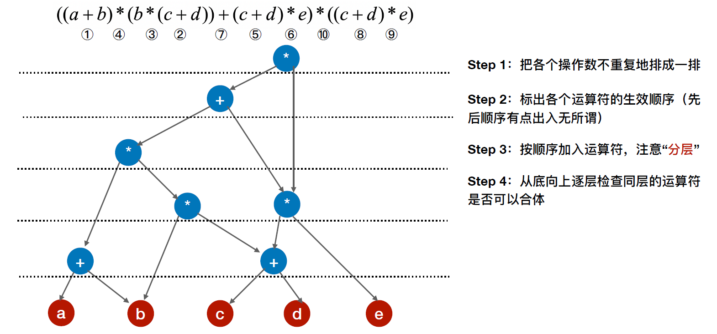
DAG图描述表达式解题过程

Slide 34
习题
用DAG图表示( a * b ) * ( a * b ) * ( a * b ) * c

Slide 35
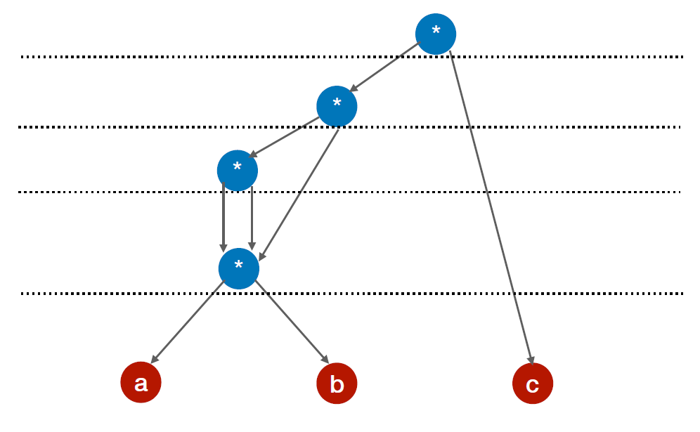
习题答案

Slide 36
Part II
拓扑排序

Slide 37
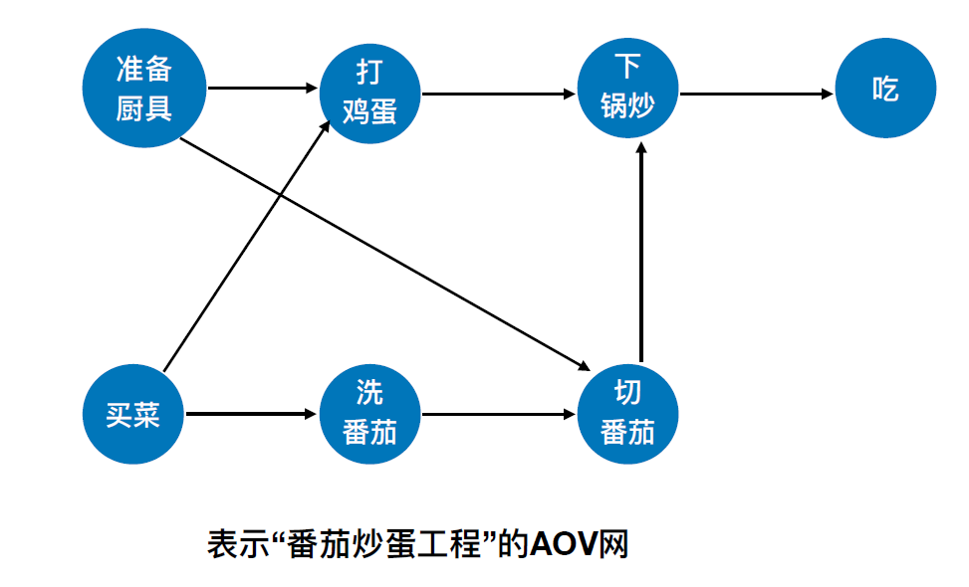
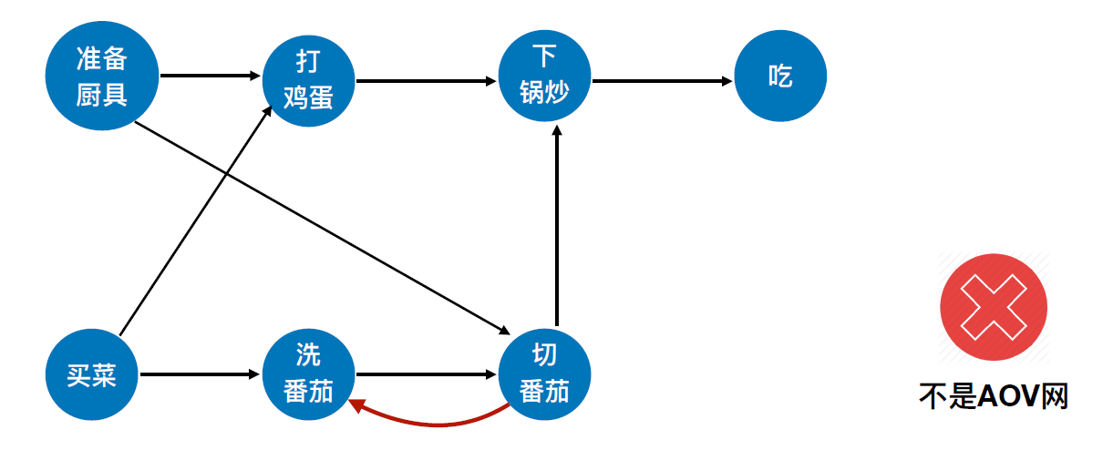
AOV网的定义
Activity On Vertex Network，用顶点表示活动的网
一般是用DAG表示一个工程，其中顶点表示活动，有向边<V_{i}, V_{j}>表示活动V_{i}必须先于活动V_{j}进行

Slide 38
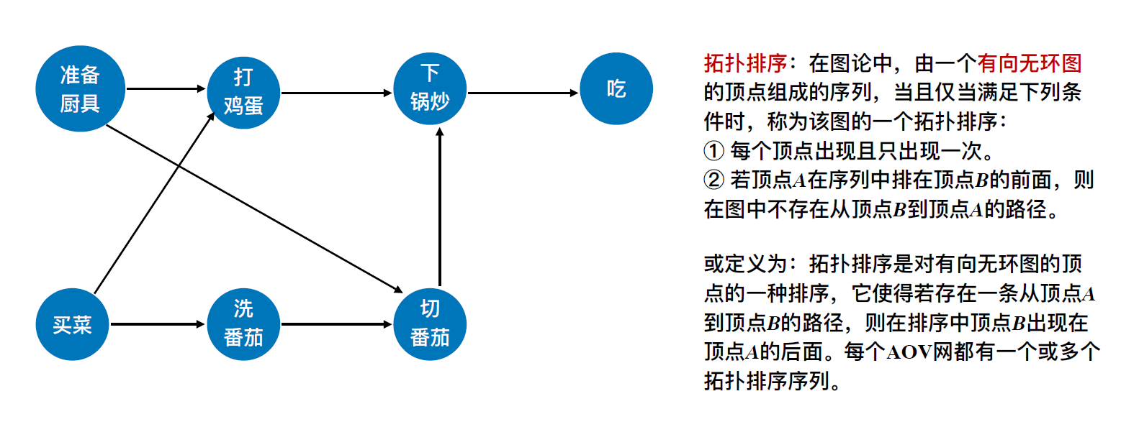
拓扑排序的定义

Slide 39
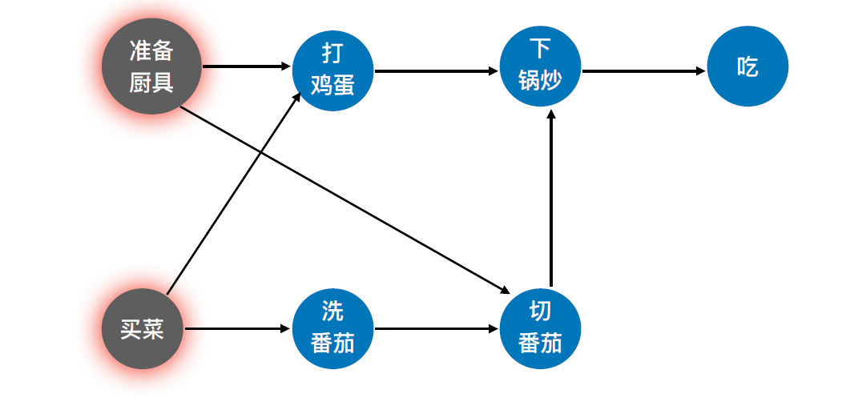
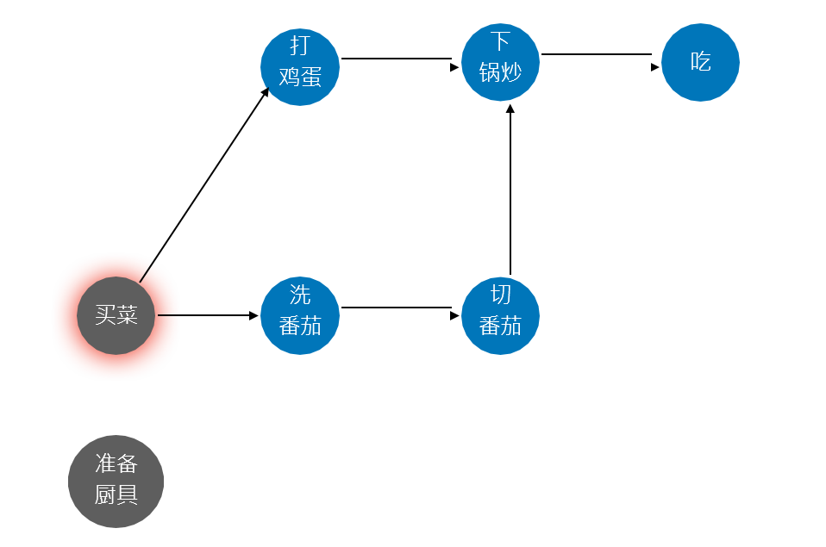
拓扑排序的例子
核心目的：找到做事的先后顺序

Slide 40
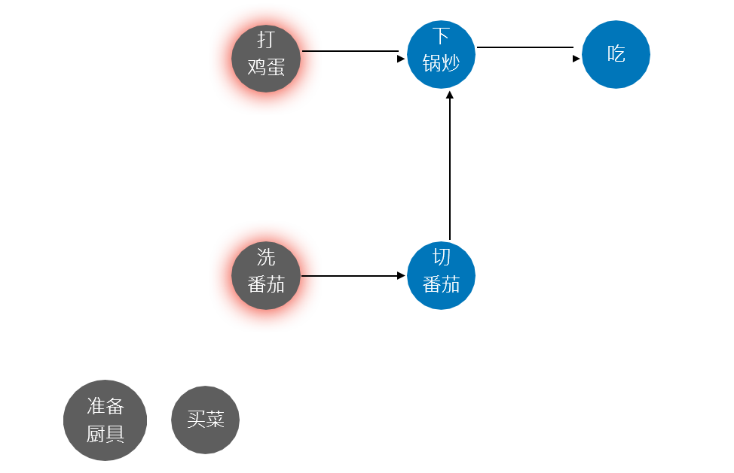
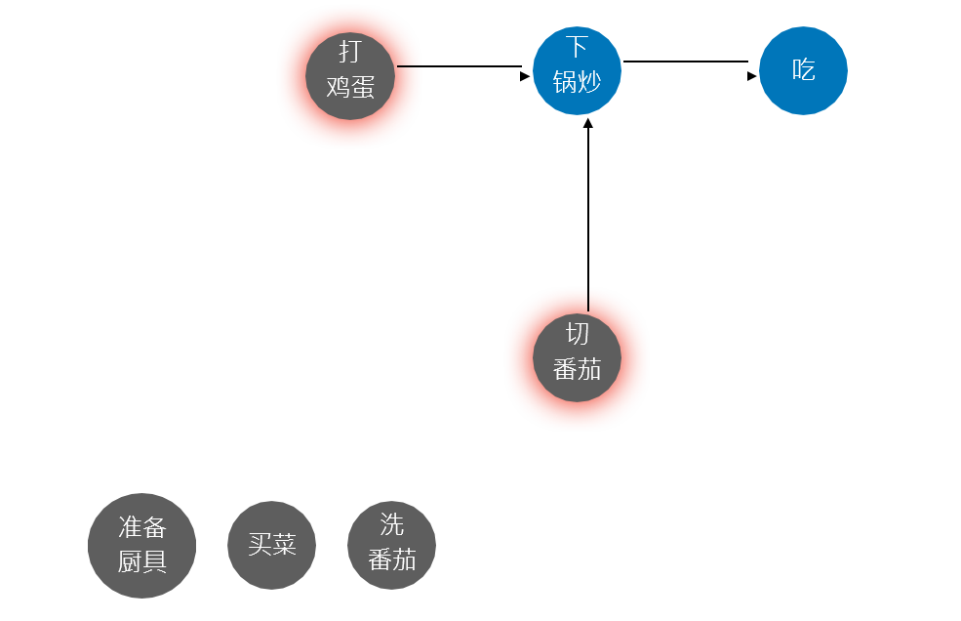
拓扑排序的例子

Slide 41
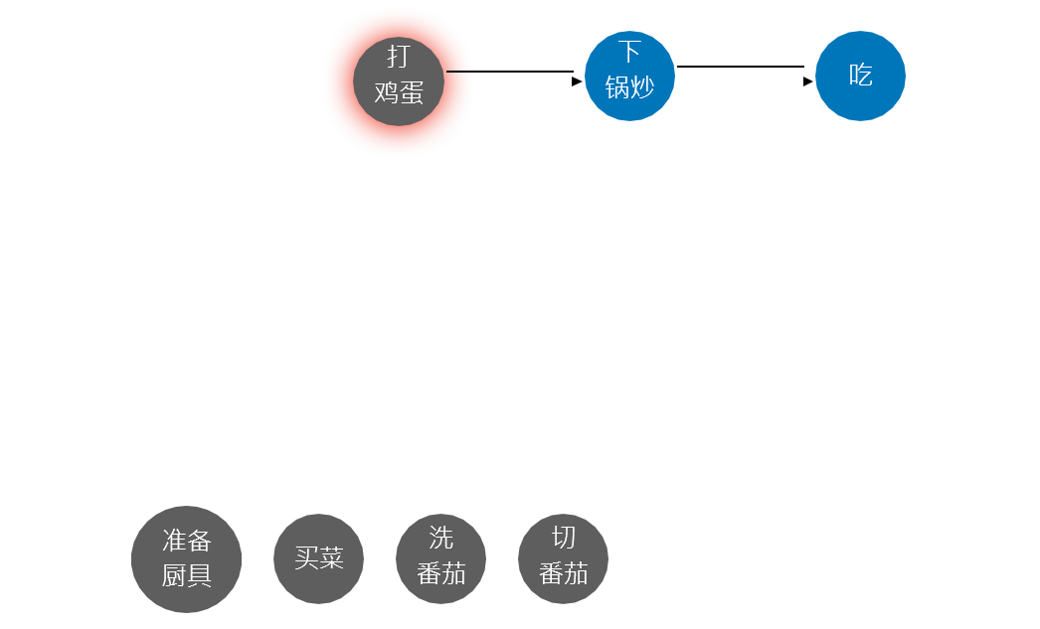
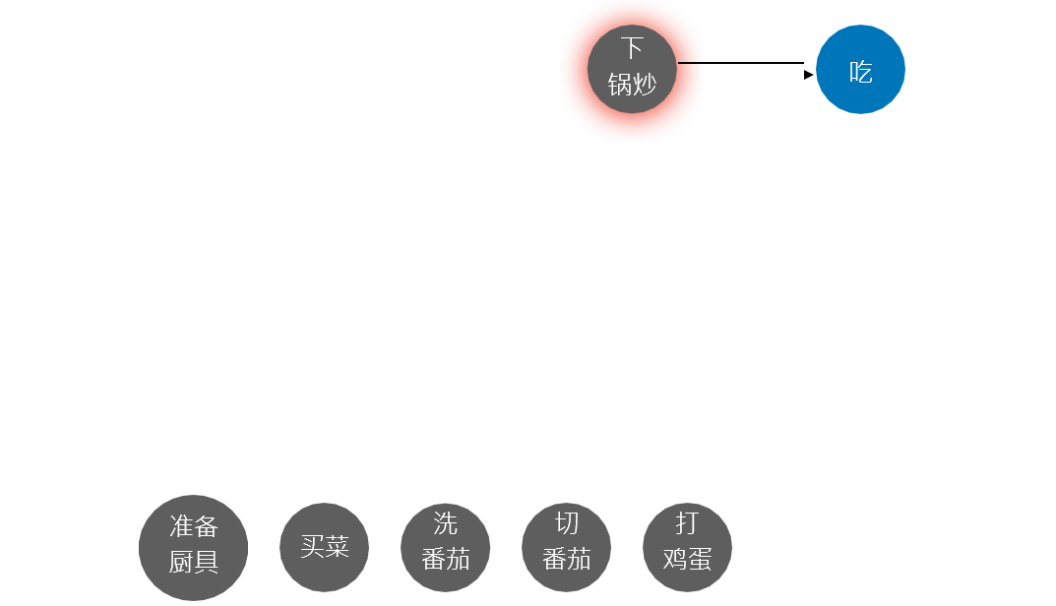
拓扑排序的例子

Slide 42
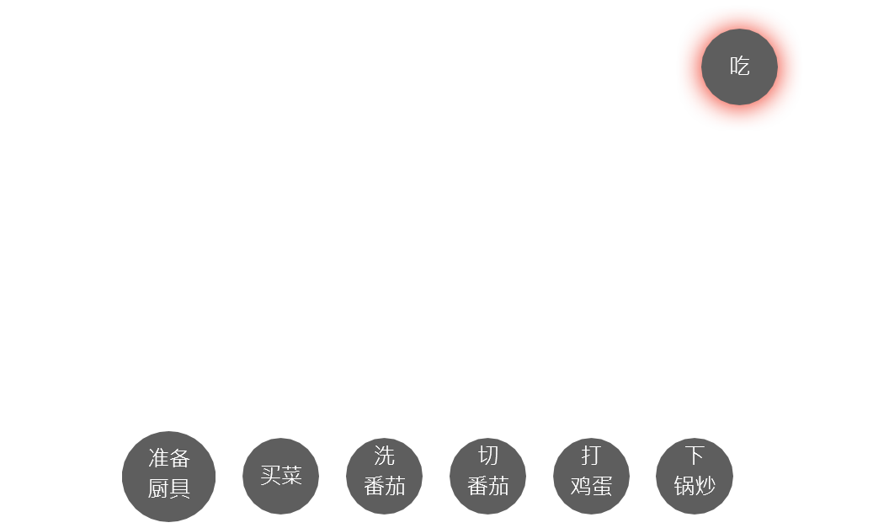
拓扑排序的例子

Slide 43
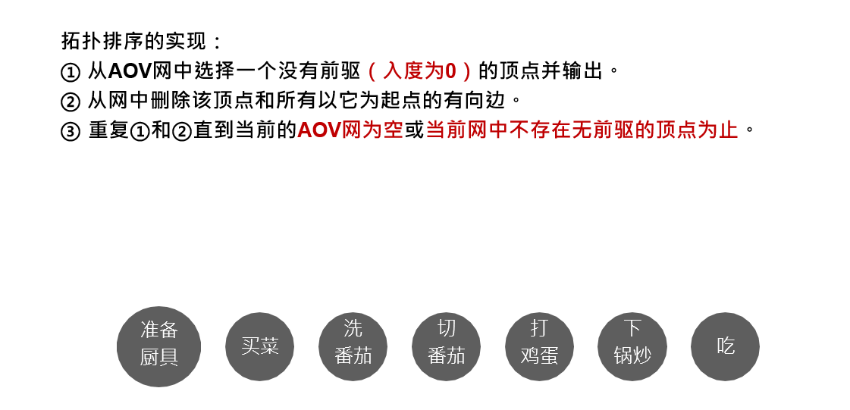
拓扑排序的实现

Slide 44
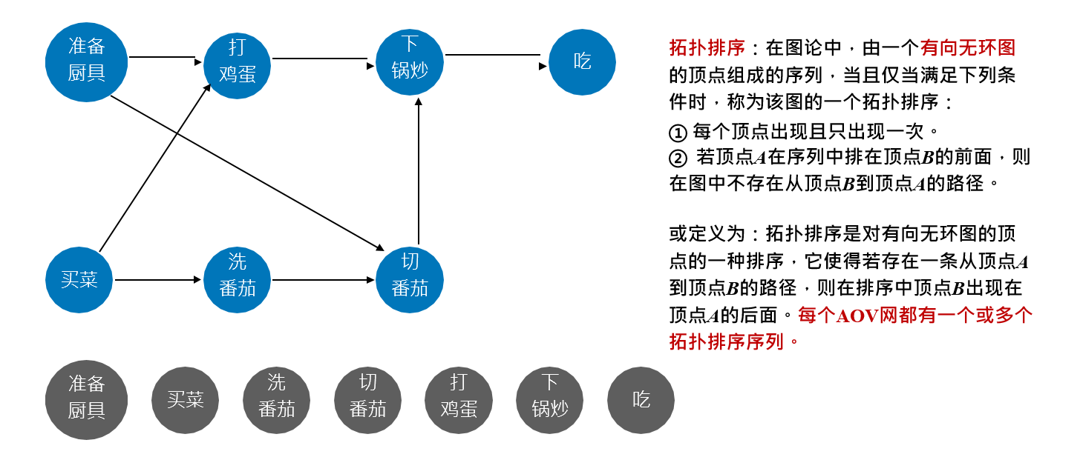
拓扑排序的实现

Slide 45
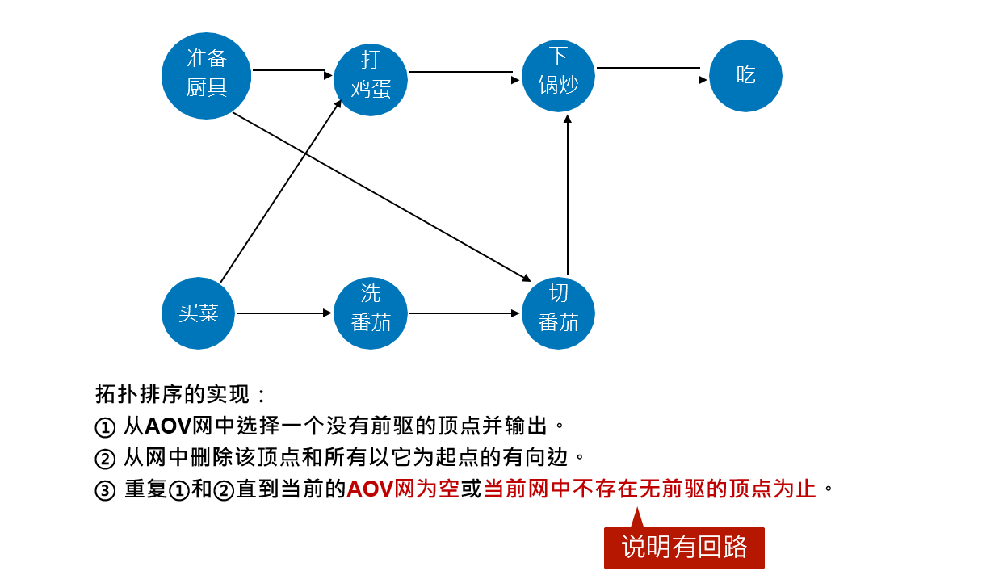
拓扑排序的实现

Slide 46
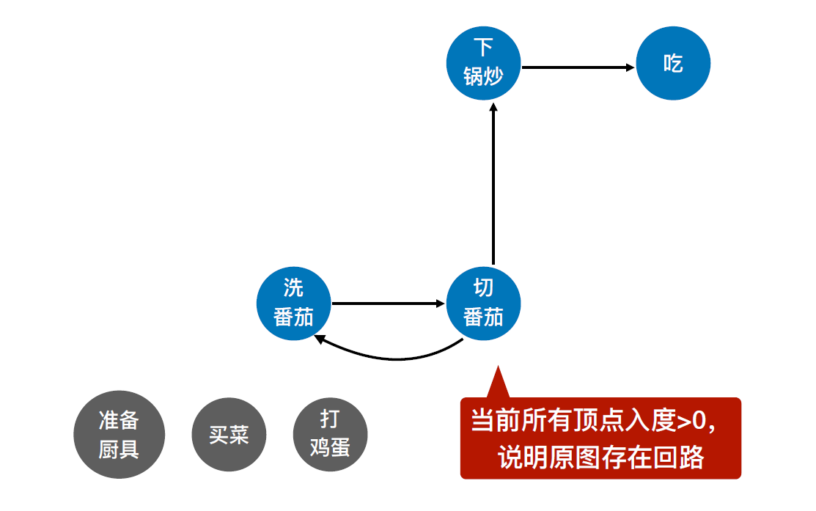
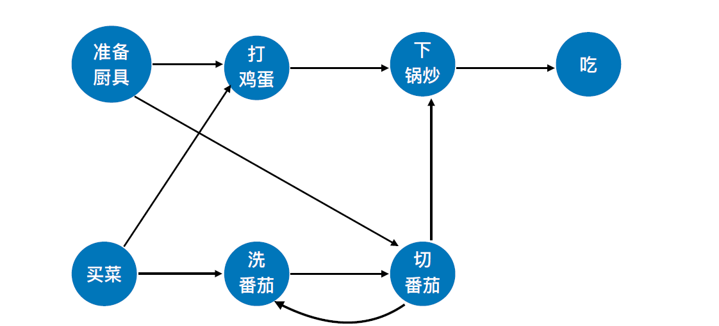
拓扑排序的实现

Slide 47
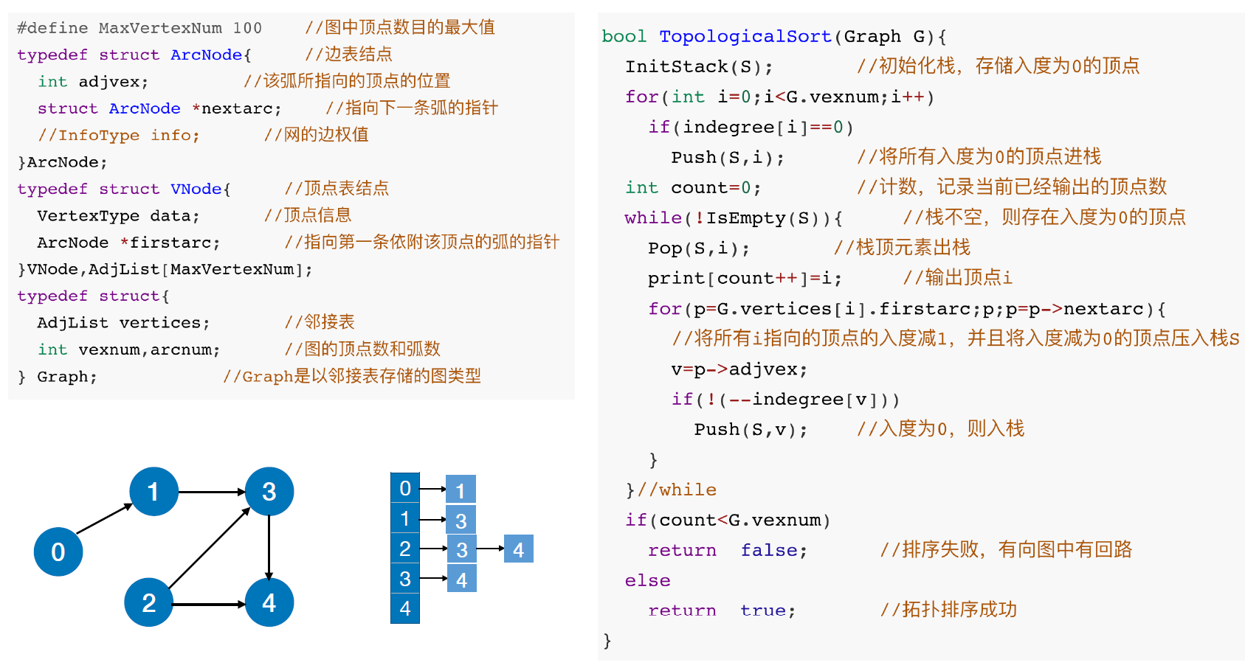
拓扑排序的实现

Slide 48

拓扑排序的实现

Slide 49

拓扑排序的实现

Slide 50

拓扑排序的实现

Slide 51

拓扑排序的实现

Slide 52

拓扑排序的实现

Slide 53

拓扑排序的实现

Slide 54

拓扑排序的实现

Slide 55

拓扑排序的实现

Slide 56

拓扑排序的实现

Slide 57

拓扑排序的实现

Slide 58

拓扑排序的实现

Slide 59

拓扑排序的实现

Slide 60

拓扑排序的实现

Slide 61

拓扑排序的实现

Slide 62

拓扑排序的实现

Slide 63

拓扑排序的实现

Slide 64

拓扑排序的实现

Slide 65

拓扑排序的实现

Slide 66

拓扑排序的实现

Slide 67

拓扑排序的实现

Slide 68

拓扑排序的实现

Slide 69

拓扑排序的实现

Slide 70

拓扑排序的实现

Slide 71

逆拓扑排序的定义

Slide 72


逆拓扑排序的例子

Slide 73


逆拓扑排序的例子

Slide 74


逆拓扑排序的例子

Slide 75

逆拓扑排序的例子

Slide 76

逆拓扑排序的实现

Slide 77

逆拓扑排序的实现（DFS算法）

Slide 78

逆拓扑排序的实现（DFS算法）

Slide 79

逆拓扑排序的实现（DFS算法）

Slide 80

逆拓扑排序的实现（DFS算法）

Slide 81

逆拓扑排序的实现（DFS算法）

Slide 82

逆拓扑排序的实现（DFS算法）

Slide 83

逆拓扑排序的实现（DFS算法）

Slide 84

逆拓扑排序的实现（DFS算法）

Slide 85

逆拓扑排序的实现（DFS算法）

Slide 86

逆拓扑排序的实现（DFS算法）

Slide 87

逆拓扑排序的实现（DFS算法）

Slide 88

逆拓扑排序的实现（DFS算法）

Slide 89

逆拓扑排序的实现（DFS算法）

Slide 90

逆拓扑排序的实现（DFS算法）

Slide 91

逆拓扑排序的实现（DFS算法）

Slide 92

逆拓扑排序的实现（DFS算法）

Slide 93

逆拓扑排序的实现（DFS算法）

Slide 94

逆拓扑排序的实现（DFS算法）

Slide 95

逆拓扑排序的实现（DFS算法）

Slide 96

小结

Slide 97
习题
下列关于图的叙述中，正确的是（） 。
回路是简单路径
存储稀疏图，用邻接矩阵比邻接表更省空间
若有向图中存在拓扑序列，则该图不存在回路
A. 仅II B. 仅I、II C. 仅III D. 仅I、III
简单路径：顶点不重复出现的路径。
Notes:
2011真题，C

Slide 98

习题
对下图所示的有向图进行拓扑排序，得到的拓扑序列可能是（）。
3，1，2，4，5，6
3，1，2，4，6，5
3，1，4，2，5，6
3，1，4，2，6，5
Notes:
2014真题，D

Slide 99
拓展
修改递归方式实现的图的DFS算法，将输出（访问）顶点信息的语句移到退出递归前（即执行输出语句后立刻退出递归）。采用修改后的算法遍历有向无环图G，若输出结果中包含的全部顶点，则输出的顶点序列是G的（）。
拓扑有序序列
逆拓扑有序序列
广度优先搜索序列
深度优先搜索序列
Notes:
2020真题，B

Slide 100
Part III
关键路径

Slide 101

AOE网的定义
Activity On Edge Network，用边表示活动的网
在带权DAG中，以顶点表示事件，以有向边表示活动，以边上的权值表示完成该活动的开销（如完成活动所需的时间）

Slide 102

AOE网的定义

Slide 103

关键路径的定义

Slide 104

关键路径相关定义

Slide 105

关键路径相关定义

Slide 106

关键路径相关定义

Slide 107

求关键路径的步骤

Slide 108

求所有事件的最早发生时间

Slide 109

求所有事件的最早发生时间

Slide 110

求所有事件的最早发生时间

Slide 111

求所有事件的最早发生时间

Slide 112

求所有事件的最早发生时间

Slide 113

求所有事件的最早发生时间

Slide 114

求所有事件的最早发生时间

Slide 115

求所有事件的最早发生时间

Slide 116

求所有事件的最早发生时间

Slide 117

求所有事件的最迟发生时间

Slide 118

求所有事件的最迟发生时间
Notes:
此处vl(6)=ve(6)

Slide 119

求所有事件的最迟发生时间

Slide 120

求所有事件的最迟发生时间

Slide 121

求所有事件的最迟发生时间

Slide 122

求所有事件的最迟发生时间

Slide 123

求所有事件的最迟发生时间

Slide 124

求所有事件的最迟发生时间

Slide 125

求所有活动的最早发生时间

Slide 126

求所有活动的最早发生时间

Slide 127

求所有活动的最迟发生时间

Slide 128

求所有活动的最迟发生时间

Slide 129

求所有活动的最迟发生时间

Slide 130

求所有活动的时间余量

Slide 131

求所有活动的时间余量

Slide 132

求关键活动和关键路径

Slide 133


关键活动和关键路径的特性

Slide 134

关键活动和关键路径的特性

Slide 135

小结

Slide 136

习题
求右图的关键路径

Slide 137

拓展

Slide 138

拓展

Slide 139
Q & A

